Slide 1


МУНИЦИПАЛЬНОЕ ОБРАЗОВАНИЕ
ГОРОДСКОЙ ОКРУГ ГОРОД ХАНТЫ-МАНСИЙСК
ДЕПАРТАМЕНТ ОБРАЗОВАНИЯ АДМИНИСТРАЦИИ
МУНИЦИПАЛЬНОЕ БЮДЖЕТНОЕ ДОШКОЛЬНОЕ
ОБРАЗОВАТЕЛЬНОЕ УЧРЕЖДЕНИЕ
«ДЕТСКИЙ САД №17 «НЕЗНАЙКА
Родительское собрание
в подготовительной группе
№ 13 «Любознайки»
«Год до школы»
Воспитатель группы: Шушунова С.В.
г.Ханты-Мансийск
2020

Slide 2

Основные нормативно-правовые документы, регламентирующими деятельность ДОУ:
Федеральный Закон «Об образовании в Российской Федерации».
Порядок организации и осуществления образовательной деятельности по основным общеобразовательным программам - образовательным программам дошкольного образования (утв. приказом Министерства образования и науки РФ от 30 августа 2013 г. N 1014).
Федеральный государственный образовательный стандарт дошкольного образования.
СанПиН 2.4.1.3049-13 «Санитарно-эпидемиологические требования к устройству, содержанию и организации режима работы в дошкольных организациях».
Устав ДОУ.
Основная образовательная программа дошкольного образования
Годовой план ДОУ.
Перспективные и календарные планы.
Международная конвекция о правах ребенка.
Обучение в детском саду ведется по программе «От рождения до школы» Н. Е. Вераксы, М. А. Васильевой, Т.С. Комаровой.

Slide 3
Содержание программы охватывает пять образовательных областей:
«Социально-коммуникативное развитие»,
«Познавательное развитие»,
«Речевое развитие»,
«Художественно - эстетическое развитие»,
«Физическое развитие».

Slide 4
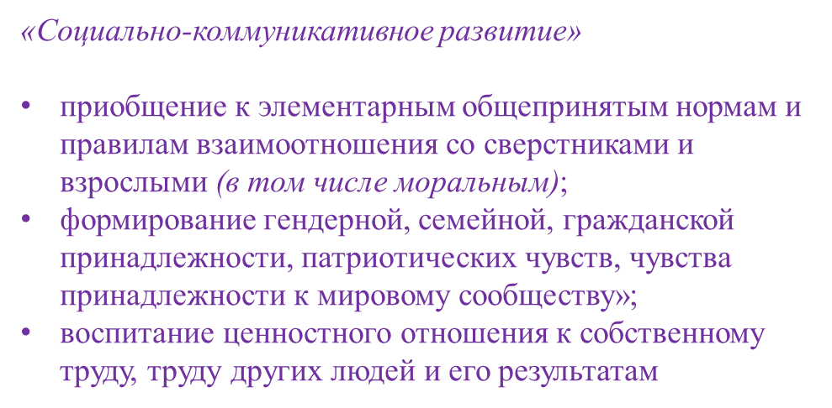

Slide 6
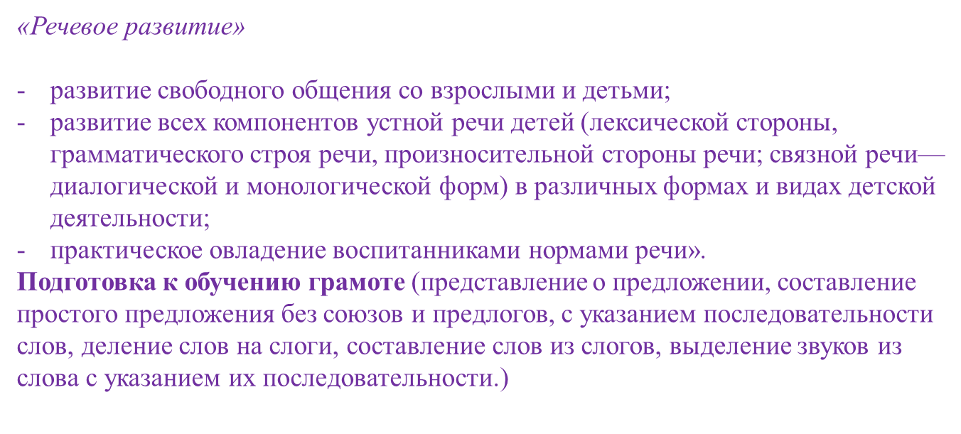

Slide 7
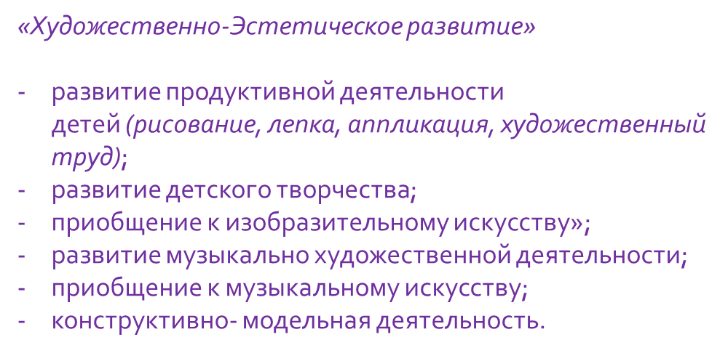

Slide 8
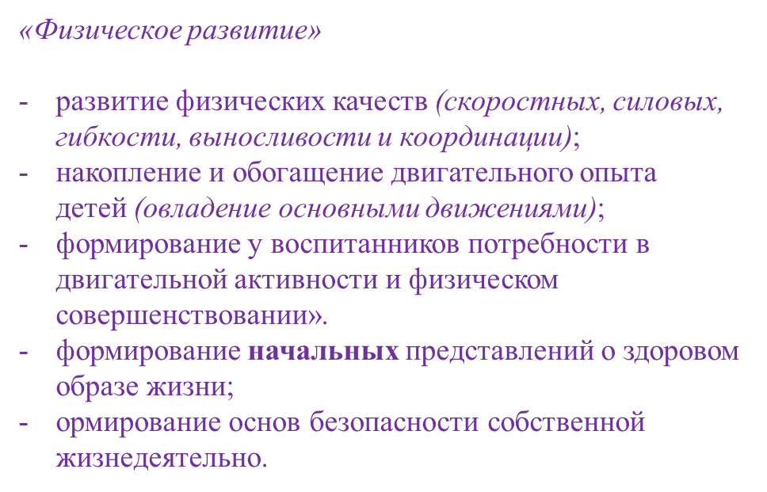

Slide 9
Организация образовательной деятельности
в подготовительной к школе группе №13 «Любознайки»
Дни недели | Базовая образовательная деятельность | Время
Понедельник | Бассейн | 9.00-9.30 9.30-10.00
 | Речевое развитие | 10.10-10.40
 | Музыкальное развитие | 2 половина дня 16.30-17.00
Вторник | Познавательное развитие (экология) | 9.00-9.30
 | Физическое развитие (на улице) | 11.20-11.50
 | Художественно-эстетическое развитие (рисование) | 2 половина дня 15.45-16.15
 | Шахматные АЗЫ доп. обр. | 16.30.17.00
Среда | Познавательное развитие (ФЭМП) | 9.00-9.30
 | Речевое развитие (обучение грамоте) | 9.40-10.10
 | Физическое развитие (в зале) | 10.50-11.20
 | Хореография (муз.зал) | 2 половина дня 17.10-17.40
Четверг | Музыкальное развитие | 9.00-9.30
 | Художественно-эстетическое развитие (Лепка/аппликация) | 9.40-10.10
 | Социально-коммуникативное развитие (ОБЖ/Психолог) | 10.30-11.00
 | Познавательное развитие (Познавательно-исследовательская деятельность/Конструкт.деятельность) | 15.45-16.15
 | Хореография (муз.зал) | 2 половина дня 17.30-18.00
Пятница | Познавательное развитие (ФЭМП) | 9.00-9.30
 | Физическое развитие (в зале) | 10.50-11.20
 | Художественно-эстетическое развитие (рисование) | 2 половина дня 15.45-16.15

Slide 10
Режим дня
подготовительная к школе группа № 13 «Любознайки»
(от 6 до 7 лет)
Холодный период
№ п\н | Режимные моменты | Время
1. | Приём, осмотр детей, игровая, организованная деятельность детей в центрах активности | 7.00 – 8.10
2. | Подготовка к утренней гимнастике. Утренняя гимнастика | 8.20 – 8.28
3. | Подготовка к завтраку. Завтрак. | 8.35 – 8.55
4. | Подготовка к образовательной деятельности | 8.50 – 9.00
5. | Организованная образовательная деятельность | 9.00 – 9.30
6. | Организованная образовательная деятельность | 9.40-10.10
7. | Второй завтрак | 10.10
8. | Организованная образовательная деятельность | 10.20-10.50
9. | Подготовка к прогулке. Прогулка | 11.00-12.20
10. | Возвращение с прогулки, Гигиенические процедуры | 12.20-12.30
11. | Подготовка к обеду. Обед. | 12.30-12.50
12. | Подготовка ко сну. Дневной сон. | 12.5 0 – 15.00
13. | Подъём детей, пробуждающая гимнастика после сна. | 15.00-15.20
15. | Полдник | 15.20 – 15.30
16. | Организованная образовательная деятельность | 15.35- 16.15
17. | Подготовка к прогулке. Прогулка | 16.15-17.20
18. | Подготовка к ужину. Ужин | 17.20- 17.35
19. | Итоги дня. Организованная детская деятельность. Уход домой. | 17.35 – 19.00

Slide 11
Спасибо за внимание!

